Slide 1
認識表現動作的語詞
一、依句型排列理解內容
昭和草的種子 | 果實輕又小還有冠毛
果實帶著種子隨風飛出去旅行
指甲花的種子 | 種子包在果實裡
果實成熟裂開種子用彈力跳出去
鬼針草的種子 | 果實像針
果實帶著種子黏附在動物身上旅行

Slide 2
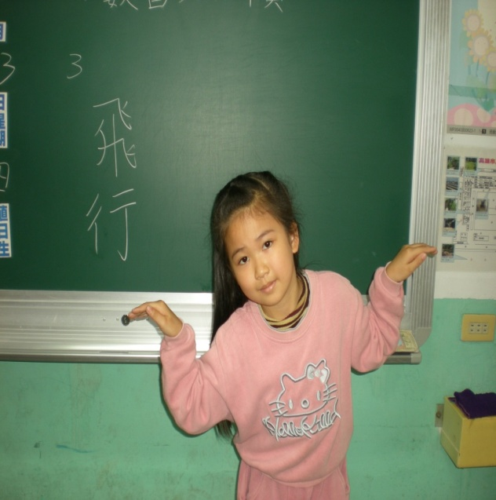
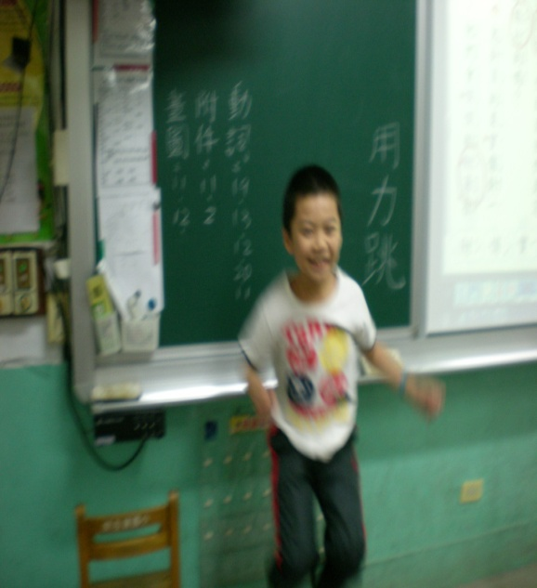
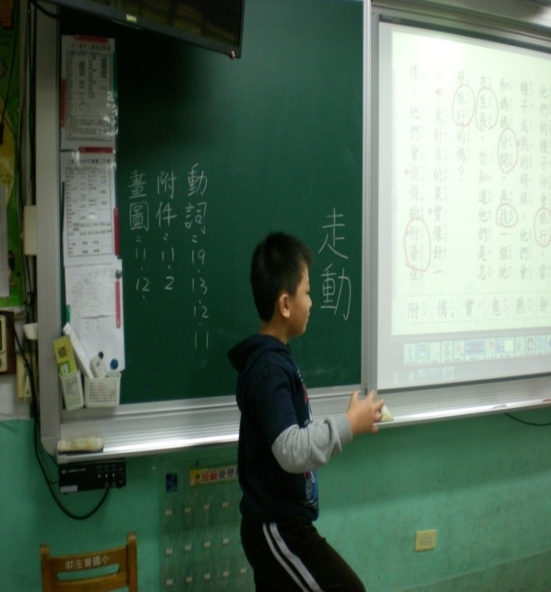
認識表現動作的語詞
二、動作示範
昭和草
指甲花
鬼針草

